Slide 1



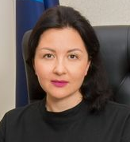
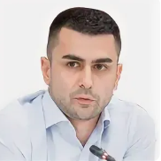


19 декабря 2023 года
10.00 часов (мск)
Всероссийское совещание Федерального казначейства в формате вебинара на тему:
«Новые функциональные возможности единой информационной системы в сфере закупок версии 14.0»
Ключевые темы мероприятия:
*новации ГИС ЕИС при проведении электронных процедур;
*особенности заключения ЦИФРОВОГО контракта;
*новации электронного актирования;
*развитие ЕИС в части осуществления закупок в соответствии
с Законом 223-ФЗ
Спикеры:
Катамадзе Анна Теймуразовна
Заместитель руководителя Федерального казначейства
Петросов Арсен Валерьевич
Заместитель начальника Управления по контролю в
сфере контрактных отношений
Ссылка на подключение: https://vk.cc/csE1ui
Для взаимодействия:
Яковлева Светлана Васильевна,
тел.: 8 (495) 620-03-90,
эл. почта: Jakovleva.SV@tpprf.ru

